Slide 1
NOTES PRO - APLIKACIJA ZA UPRAVLJANJE BILJEŠKAMA
NAPREDNI RAZVOJ APLIKACIJA ZA MOBILNE UREĐAJE
GRUPA 2:
Hrvoje Sesar
Franjo Lovrić
Antonio šego

Slide 2
Notes Pro – mobilna aplikacija za upravljanje bilješkama
Jednostavna aplikacija koja korisnicima omogućava niz aktivnosti kao što su registracija i prijava u sustav, pregled, dodavanje, uređivanje i brisanje bilješki itd.
Ova aplikacija za organizaciju i pohranu raznolikih bilješki donosi brojne prednosti svojim korisnicima, među kojima se izdvajaju:
Sigurna prijava i registracija korištenjem Firebase autentikacije
Brzo stvaranje i upravljanje bilješkama u stvarnom (real-time) vremenu
Sortiranje bilješki
Intuitivno korisničko sučelje

Slide 3
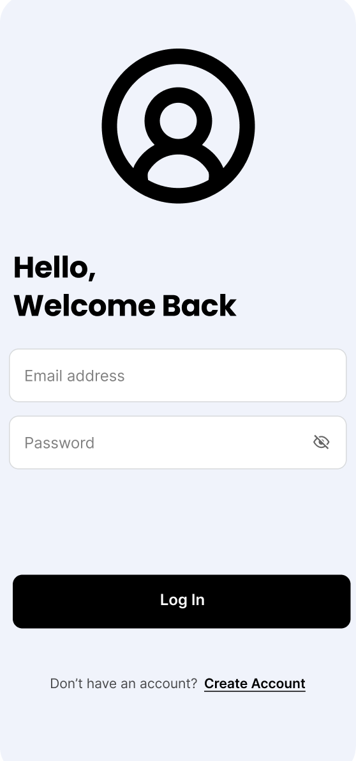
Opis funkcionalnosti (1)
Prijava
Nakon otvaranja aplikacije, korisniku se otvara sučelje za prijavu
Postojeći korisnici prijavljuju se unošenjem odgovarajuće e-mail adrese i lozinke
Nakon uspješne prijave, korisniku se otvara početni zaslon na kojem su prikazane sve njegove bilješke
Ukoliko korisnik prvi put pristupa aplikaciji, može stvoriti svoj račun, tj. registrirati se, klikom na ”Create Account”

Slide 4
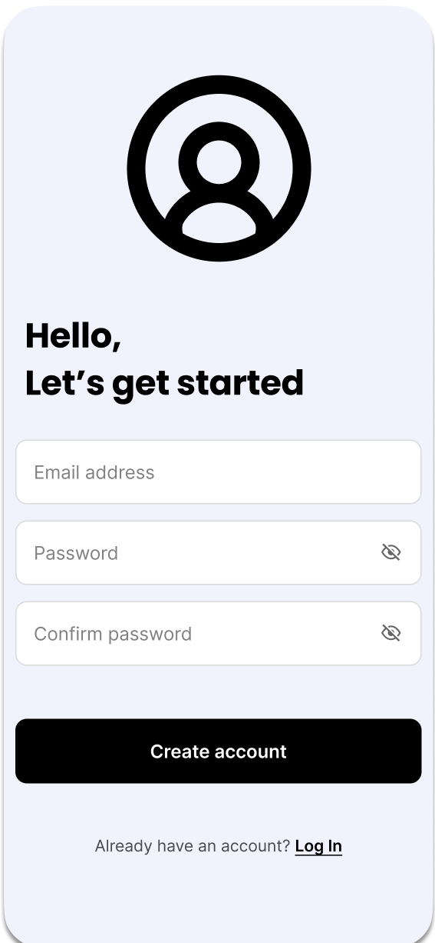
Opis funkcionalnosti (2)
Registracija
Korisnici koji prvi put pristupaju aplikaciju mogu na jednostavan način kreirati svoj račun, unošenjem ispravne (validne) e-mail adrese i lozinke, te potvrdom lozinke
Nakon uspješne registracije, korisniku se otvara početni zaslon te može započeti s kreiranjem vlastitih bilješki
Ukoliko korisnik već ima kreiran račun, može se prijaviti klikom na ”Log In” i unošenjem odgovarajućih podataka

Slide 5
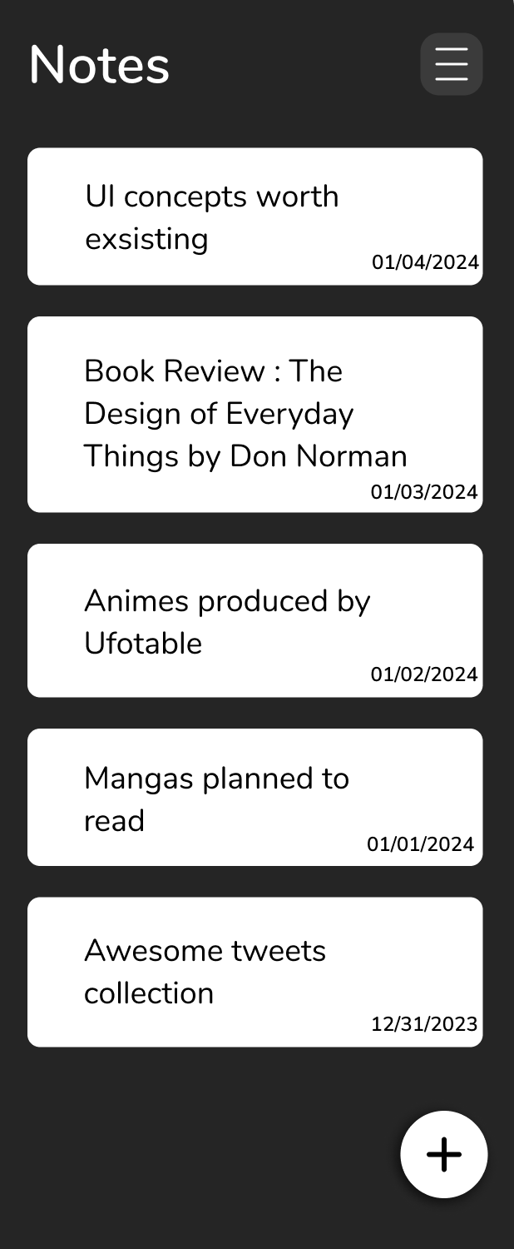
Opis funkcionalnosti (3)
Početni zaslon
Nakon uspješne prijave u aplikaciju, korisniku su jasno prikazane sve njegove bilješke
Svaka bilješka je predstavljena naslovom i vremenom kreiranja
Bilješke su sortirane silazno, odnosno od najnovije prema najstarijoj
Ukoliko korisnik želi dodati novu bilješku, može kliknuti na ”+”

Slide 6
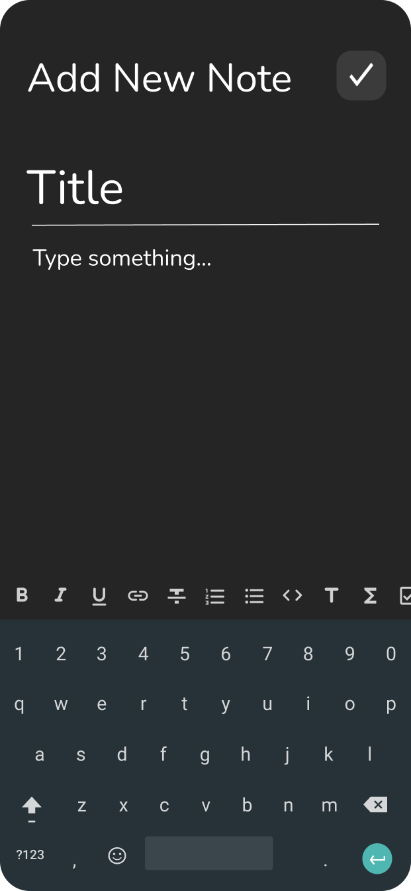
Opis funkcionalnosti (4)
Stvaranje nove bilješke
Klikom na ”+”, korisniku se otvara sučelje za unos nove bilješke
Korisnik unosi naslov i sadržaj bilješke
Nakon ispravnog unosa, klikom na ”✓” pohranjuje svoju bilješku

Slide 7
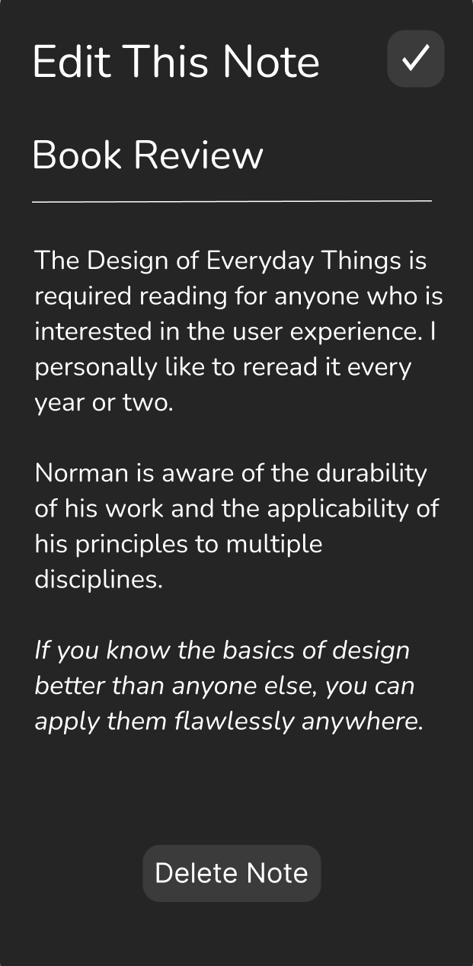
Opis funkcionalnosti (5)
Uređivanje ili brisanje bilješke
Klikom na željenu bilješku s početnog zaslona, korisniku se otvara sučelje za uređivanje ili brisanje bilješke
Izmjenom naslova i/ili sadržaja bilješke, te klikom na ”✓”, korisnik uspješno uređuje svoju bilješku
Ukoliko korisnik želi izbrisati odabranu bilješku, klikom na ”Delete Note” to može jednostavno i učiniti

Slide 8
Opće informacije
Naziv aplikacije: Notes Pro – aplikacija za upravljanje bilješkama
Grupa 2: Hrvoje Sesar, Franjo Lovrić i Antonio Šego
Github repozitorij: https://github.com/hrvojesesar/NRAMU-Projekt
Tehnologije: Android Studio, Firebase, Figma

Slide 9
HVALA NA PAŽNJI!

